Slide 1
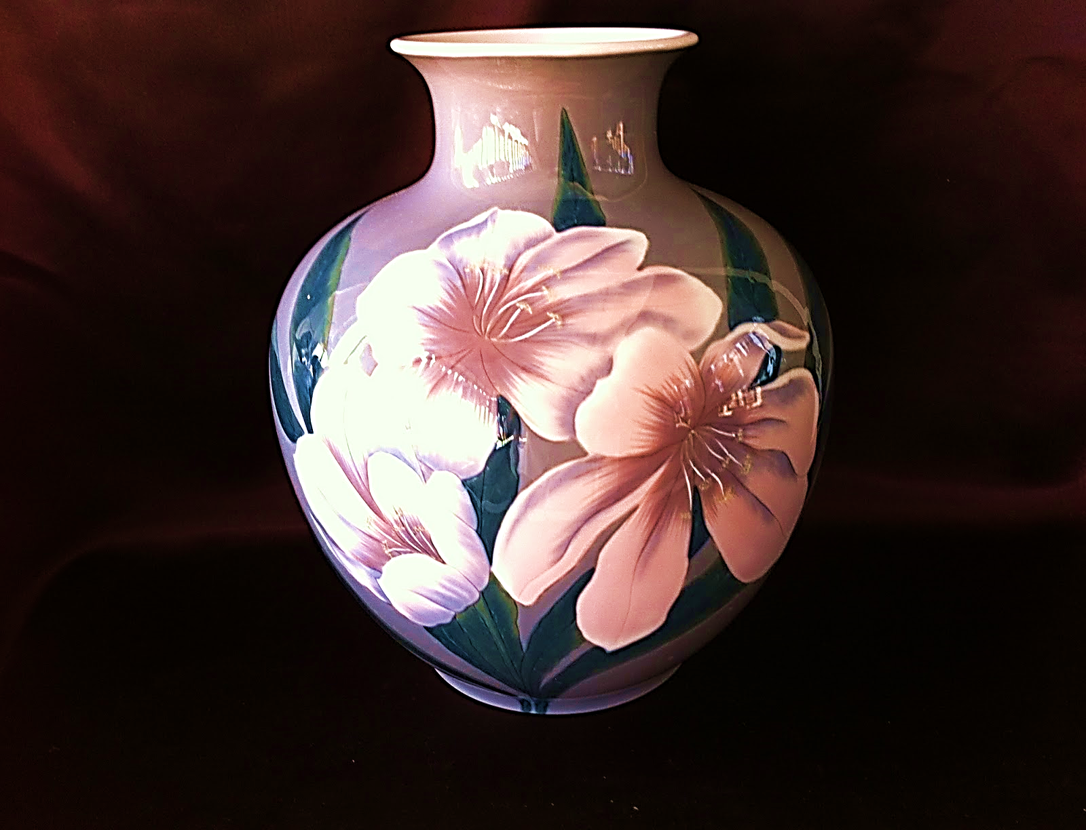
D E C O R A R. A.

Slide 2
Que tu buen hacer decore el entorno

Slide 3
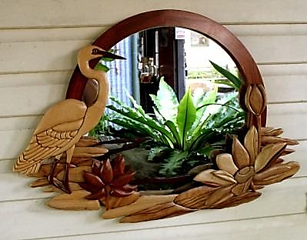
Decora tu interior y obrarás en valores

Slide 4
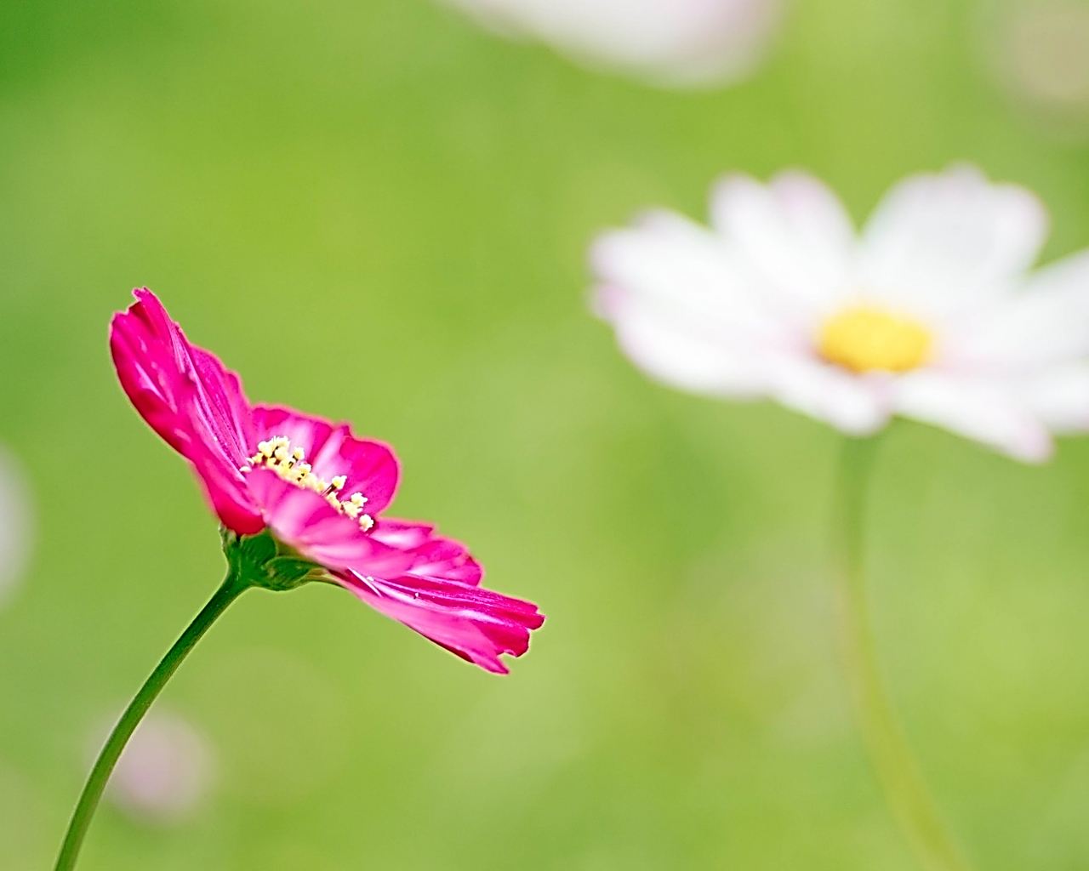
NO TENGAS MIEDO, ¡DIOS NOS QUIERE!

Slide 5
Eres un ser lleno de potencialidades,
agradécelo

Slide 6
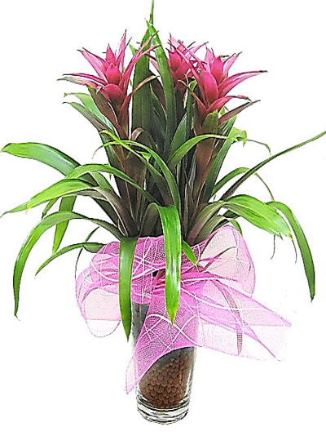
ORNAMENTA TU BUEN HACER

Slide 7
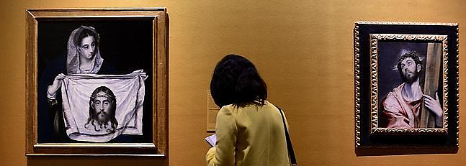
Da realce a la vida en los detalles

Slide 8
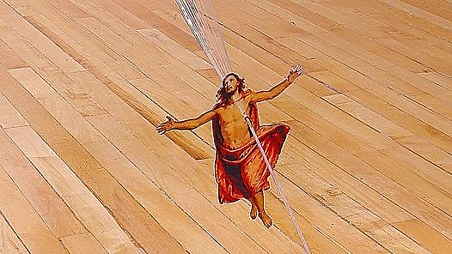
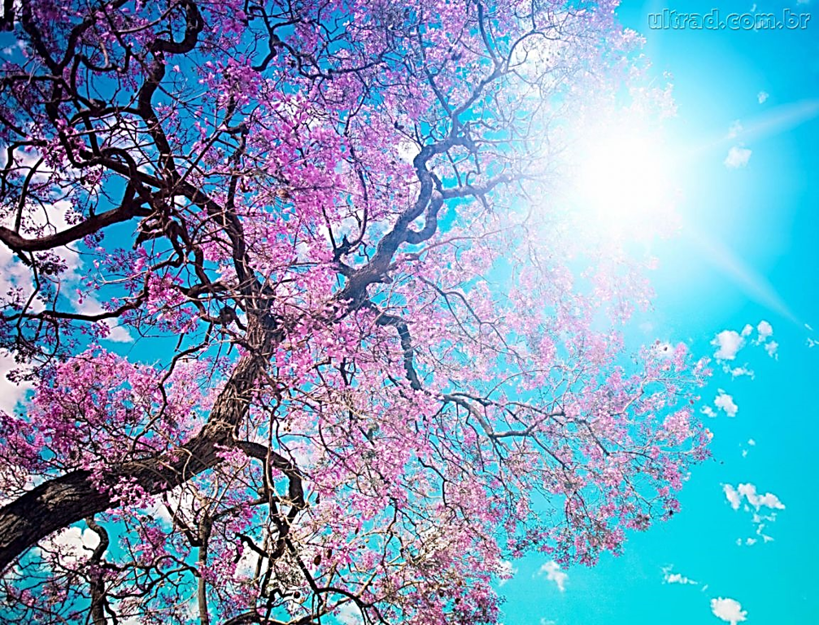
SOMOS LO QUE CREEMOS, ADÓRNALO

Slide 9
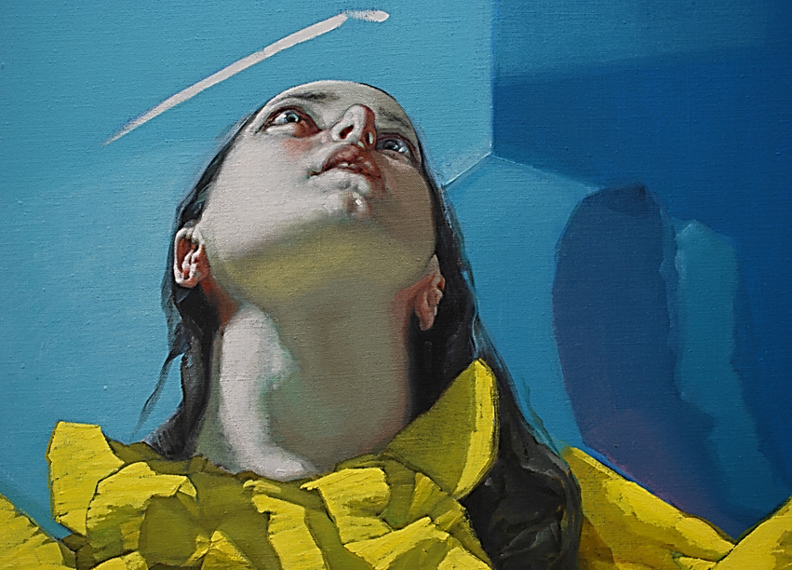
CONFÍA, ESPERA SIEMPRE LO MEJOR DE LOS DEMÁS

Slide 10
Somos revoltijo de deseos, edúcalos, encáuzalos

Slide 11
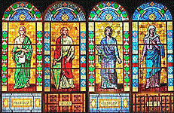
SOY MIS NECESIDADES y
BÚSQUEDA de VERDADES

Slide 12
En vez de gritar pule tus impulsos

Slide 13
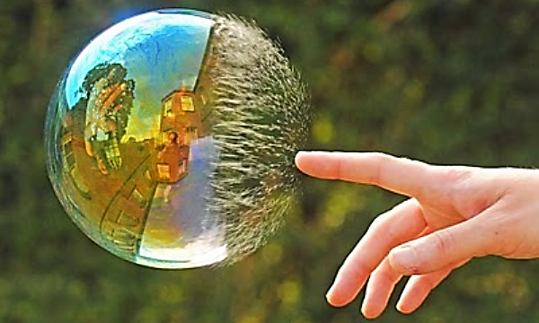
Un buen
gesto decora
la casa

Slide 14
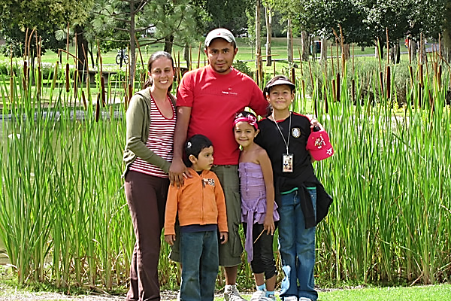
NO CAREZCAS DE LOS PEQUEÑOS DETALLES

Slide 15
Si te saludan responde
con sonrisas

Slide 16
NO TE ALIENES, DEJARÁS DE SER

Slide 17
EL ORGULLO te IMPIDE DECORAR tu ALMA

Slide 18
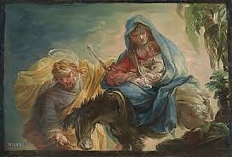
Dibuja un óleo a la sencillez

Slide 19
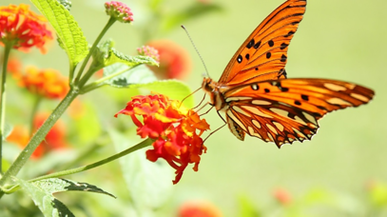
ADORNO
DISEÑO
LUCIR
COLOREAR
FLOREAR
ALMA
ORNATO

Slide 20
Si cambias de decoración que sea reflexión

Slide 21
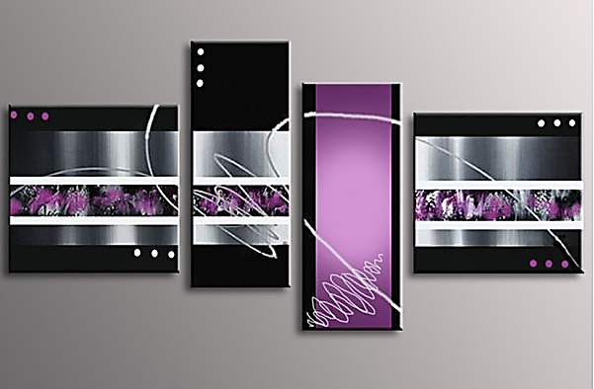
Haz lucir los valores espirituales

Slide 22
Perseguimos la “felicidad” porque estamos vacíos de D I O S

Slide 23
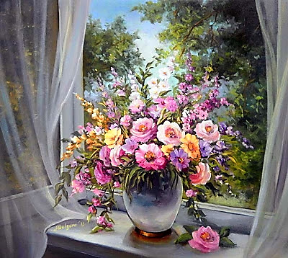
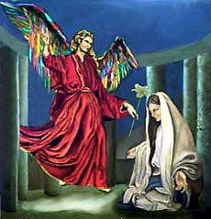
MIRA, GUARDA SILENCIO

Slide 24
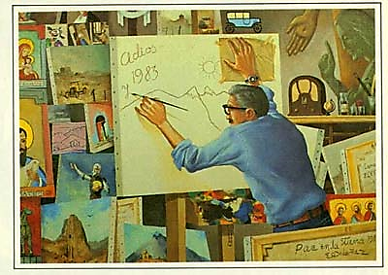
Decora luces interiores

Slide 25
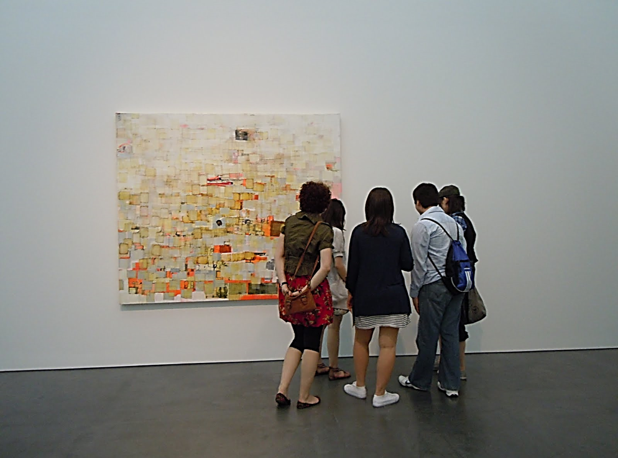
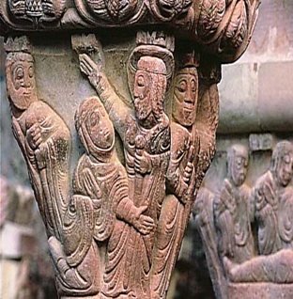
PON FE EN LA DECORACIÓN

Slide 26
No te asustes de la realidad, adórnala con tus,
buenos ejemplos

Slide 27
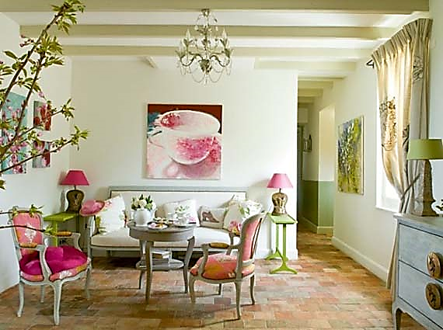
La decoración de la casa delata a los moradores

Slide 28
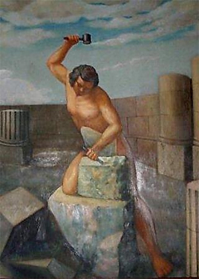
Ves puliendo tu carácter, atavía el hacer

Slide 29
CUIDA LOS DETALLES DEL ALMA Y PON LUZ A LA V I D A

Slide 30
Pinta un óleo a tu vida interior
José Soler Mataix

